Slide 1
9.5
降雨与中国城际人口流动
初步结果，以及想请教张老师的
标度律 / 统计物理问题
亿人次 / 年
这种“弱而普遍的外场”，能不能用物理的语言讲清楚？
日常降雨每年让中国城际出行
减少约 9.5 亿人次
（非台风日，稳定连接，下限）
汇报人：王良
导师交流 · 2026 年 10 月

Slide 2
开场
今天想和老师聊三件事
1
2
3
两个数据与六个发现
三个统计物理初探
七个候选问题
数据、样本、识别策略；
剂量-响应、距离、气候、
动态、台风、年度损失
距离衰减指数 γ、
涨落分布、
城市“磁化率”
请老师判断：哪些值得做、
用什么方法、
还缺什么数据
约 12 分钟
约 8 分钟
约 15 分钟 · 重点
降雨与中国城际人口流动 · 导师交流
02 / 21

Slide 3
01 为什么做与数据
降雨如何影响“城市之间”的出行，还缺全国证据
已有研究 A
已有研究 B
日常天气 × 城市内部出行
极端事件 × 人类移动韧性
公交、出租、骑行；多为单城市、单交通方式
飓风 Sandy、2021 郑州暴雨、台风“玛娃”
局限：只看城内，不看城市之间
局限：一次一个事件，看不到普通降雨
本研究补的缺口：城市之间 × 日常降雨
1
2
3
4
5
普通小雨中雨的
累计影响
起点下雨 vs
终点下雨
远近不同，
交通方式不同
南北气候差异：
同样的雨一样吗
台风与普通降雨
没有分开
时间窗口：DIMNet-CPC 2026 年 9 月刚在 Scientific Data 发表，全国逐日城际 OD 第一次可用
降雨与中国城际人口流动 · 导师交流
03 / 21
Notes:
先说为什么做。已有研究大致两类：一类是日常天气和城市内部出行，比如公交、出租、骑行，但多是单城市、单交通方式，看不到城市之间；另一类是极端事件下的人类移动韧性，比如飓风 Sandy、2021 年郑州暴雨、台风“玛娃”，一次只看一个事件，看不到普通降雨。所以“城市之间 × 日常降雨”基本是空白，具体缺五样：普通小雨中雨的累计影响、起点下雨和终点下雨的区别、远近和交通方式的差异、南北气候差异下同样的雨是否一样、以及台风和普通降雨没有分开。时间窗口也合适，DIMNet-CPC 今年 9 月刚在 Scientific Data 发表，全国逐日城际 OD 第一次可以用。

Slide 4
01 为什么做与数据
两个主数据：逐日 OD 流量 + 站点位置的再分析降水
DIMNet-CPC
ERA5-Land
IBTrACS
逐日城际 OD 流量 · 主数据
站点位置提取的逐日降水 · 主数据
热带气旋路径 · 辅助
Xu et al. 2026，Scientific Data
366 个地级及以上单元，2020—2025
逐日有向 OD 流量（人次）
百度迁徙相对强度 × 全国逐日
旅客统计（校准）
地联社整理：2421 个气象站
0.1°（约 9 km），1950—2026
按北京时日累加
城市 = 站内站点均值
（中位 6 站）
西北太平洋路径
3 小时一个位置
气旋中心（含残余低压）
距城市 ≤ 500 km
→ 记为台风日
F_{ijt} = k_{t} · q_{ijt}
k_{t} 为全国当日系数，被日期固定效应吸收
注意
注意
稳健性
只披露每城前 100 名流出 / 流入地
→ 缺失 = 未披露，不是 0
36 个海洋格点站全为 0，剔除
→ 2385 站；高估小雨、低估极端
半径改为 300 km
结果基本不变
降雨与中国城际人口流动 · 导师交流
04 / 21
Notes:
两个主数据。第一个是 DIMNet-CPC，Xu 等 2026 年发在 Scientific Data 上，覆盖 366 个地级及以上单元、2020 到 2025 年的逐日有向 OD 流量，单位是人次。它是把百度迁徙的相对强度校准到全国逐日旅客统计，所以流量等于一个全国当日系数 k_t 乘以连接的相对强度；k_t 每天对所有连接一样，会被日期固定效应吸收。要注意它只披露每个城市前 100 名的流出流入地，所以缺失表示没披露，不是零。第二个是地联社整理的 ERA5-Land 降水，在 2421 个气象站位置提取，0.1 度大约 9 公里，1950 到 2026 年，按北京时日累加，城市取站点均值；其中 36 个沿海海岛站落在海洋格点上全是零，我剔除后剩 2385 站，另外再分析数据会高估小雨频率、低估极端。辅助数据是 IBTrACS 台风路径，气旋中心包括残余低压在城市 500 公里以内就记为台风日，改成 300 公里结果基本不变。

Slide 5
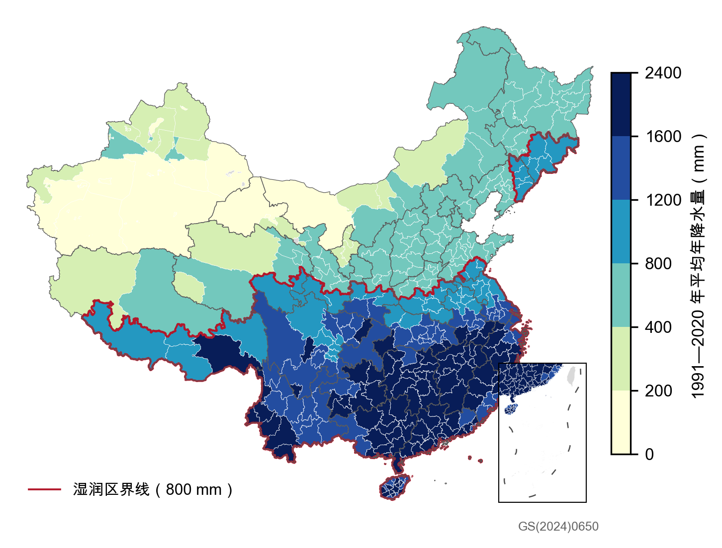
01 为什么做与数据
2.6 万条稳定连接承载了 98% 的流量
26,442
98.0%
条稳定有向连接
（≥95% 天数有披露）
已披露流量由这些
连接承载
2878万
49.9%
个连接-日
（2023—2025，1096 天）
<150 km 的连接只占 6%，
却承载一半流量
曾出现的有向连接 132,622 条，只留稳定连接
365 城（剔除三沙），无缺失日、无疫情管控
连接日流量中位数 709 人次，距离中位数 552 km
湿润区（年降水 ≥800 mm）225 城，约秦岭—淮河以南
365 城按 1991—2020 年平均年降水量着色（ERA5-Land）；
红线为 800 mm 湿润区界线；审图号 GS(2024)0650
降雨与中国城际人口流动 · 导师交流
05 / 21
Notes:
为了避开披露门槛带来的截断偏误，我只用“稳定连接”，也就是至少 95% 的天数都有披露的连接。曾经出现过的 13 万多条有向连接里，这样的连接有 26,442 条，但承载了 98% 的已披露流量。时段是 2023 到 2025 年共 1096 天，没有缺失日、也没有疫情管控，一共大约 2878 万个连接-日，365 个城市，三沙因为没有可靠降水序列剔除了。值得一提的是，150 公里以内的连接只占 6%，却承载了将近一半的流量。连接日流量中位数 709 人次，距离中位数 552 公里；年降水 800 毫米以上的湿润区有 225 个城市，大致在秦岭—淮河以南。

Slide 6
01 为什么做与数据
识别：同一条连接，下雨的日子和不下雨的日子比
$$\ln{F_{ijt}}=\sum_{b=1}^{5}{β_{b}^{O} 1\left[R_{it}∈b\right]}+\sum_{b=1}^{5}{β_{b}^{D} 1\left[R_{jt}∈b\right]}+\sum_{c}{γ_{c} 1\left[A_{it},A_{jt}∈c\right]}+μ_{ij,m\left(t\right)}+η_{ij,w\left(t\right)}+λ_{t}+ε_{ijt}$$
β 以无雨日为参照；效应报告为 100 × (exp(β) − 1)%；R 为当日降雨分档，A 为前 7 日累计降水分档
降雨怎么分档
固定效应吸收什么
口径、推断与稳健性
国标 GB/T 28592-2012：
无雨 · 小雨 0.1–10 · 中雨 10–25
大雨 25–50 · 暴雨 50–100
≥100 mm（mm/日）
连接 × 年月 → 季节与趋势
连接 × 星期 → 通勤与周末
日期 → 节假日、春运、k_{t}
主口径：非台风日
（两端 500 km 内无气旋）
2807 万观测
剩下的逐日降雨变化
近似随机——这是识别来源
起点 + 终点双向聚类；
30% 样本上加日期三向聚类
PPML、连接×周 FE、台风
半径 300 km、去掉前期降水
另有本地 P75/P90/P95/P99 分档
前 7 日累计降水：控制连阴雨
降雨与中国城际人口流动 · 导师交流
06 / 21
Notes:
识别的思路很简单：同一条连接，比较下雨的日子和不下雨的日子。因变量是对数流量，起点和终点的降雨各按国标分五档，以无雨日为参照，再控制前七天的累计降水，避免把连阴雨的影响算进当天。固定效应里，连接乘年月吸收季节和趋势，连接乘星期吸收通勤和周末，日期吸收节假日、春运和那个全国系数 k_t，剩下的逐日降雨变化就近似随机。主口径用非台风日，也就是两端 500 公里内都没有气旋，大约 2807 万个观测；标准误按起点、终点双向聚类，在 30% 的连接样本上还做了加日期的三向聚类。稳健性方面，泊松估计、连接乘周固定效应、台风半径改 300 公里、去掉前期降水控制，主结果都很稳。

Slide 7
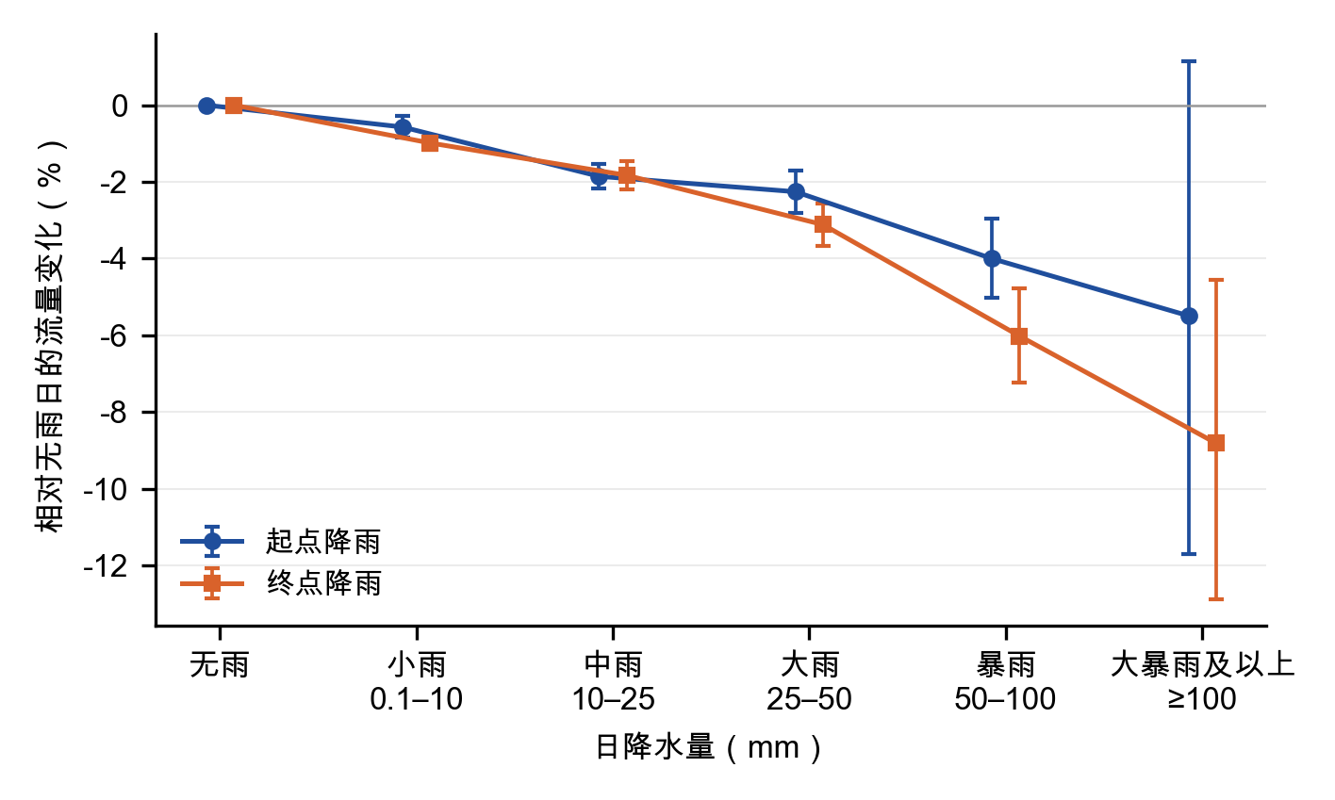
02 六个实证发现 · 1/6
对应问题
Q3
Q4
流量随雨强平滑下降，终点下雨影响略大
−1%
小雨：起点 −0.6%，终点 −1.0%
−4% ~ −6%
暴雨：起点 −4.0%，终点 −6.0%
中雨 −1.9% / −1.8%，大雨 −2.3% / −3.1%
≥100 mm：终点 −8.8%；起点 −5.5% 不显著
（非台风城市-日只有 50 个）
城市总流出：小雨 −1.9%，暴雨 −6.3%
三向聚类下，除起点 ≥100 mm 外均显著
非台风日，2023—2025；误差线为起点、终点双向聚类 95% 置信区间
物理视角：这是一条光滑的响应函数——降雨像一个外场，流量的响应随场强单调增大
降雨与中国城际人口流动 · 导师交流
07 / 21
Notes:
第一个发现：流量随雨强平滑下降。小雨大约减少 1%，起点和终点分别是 −0.6% 和 −1.0%；暴雨减少 4% 到 6%，起点 −4.0%、终点 −6.0%，中雨和大雨在中间。终点下雨的影响略大一些，≥100 毫米时终点是 −8.8%，起点 −5.5% 不显著，因为非台风日达到这个量级的城市-日只有 50 个。城市层面的总流出也一样，小雨 −1.9%、暴雨 −6.3%；做三向聚类以后，除了起点 ≥100 毫米这一档，其他都还显著。从物理的角度看，这就是一条光滑的响应函数，降雨像一个外场，响应随场强单调增大，这对应后面的 Q3 和 Q4。

Slide 8
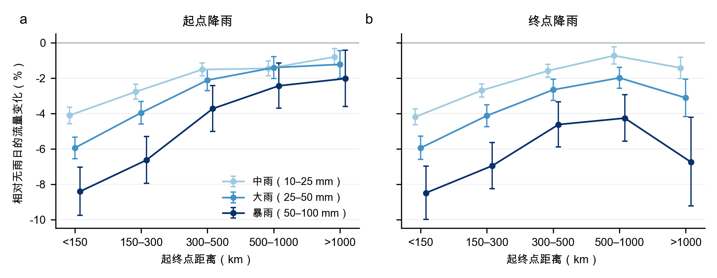
02 六个实证发现 · 2/6
对应问题
Q2
越短的出行越怕雨：损失的 89% 在 300 km 以内
−8.4% vs −2.0%
−8.5% → −4.3%
89%
物理视角：降雨改变的
起点暴雨：<150 km vs >1000 km
（中雨 −4.1% vs −0.8%）
终点暴雨：<150 → 500–1000 km
>1000 km 略回升（−6.7%）
非台风日损失落在
300 km 以内的连接上
是距离衰减的形状
→ 见初探 A
降雨与中国城际人口流动 · 导师交流
08 / 21
Notes:
第二个发现：越短的出行越怕雨。起点暴雨让 150 公里以内的连接减少 8.4%，而 1000 公里以上的只减少 2.0%，中雨也是 −4.1% 对 −0.8%。终点暴雨从 150 公里以内的 −8.5% 降到 500 到 1000 公里的 −4.3%，超过 1000 公里又略有回升到 −6.7%。因为短途连接既最敏感、又承载最多流量，所以非台风日的损失有 89% 落在 300 公里以内的连接上。用物理的话说，降雨改变的是距离衰减的形状，后面的初探 A 会具体算这个指数的变化，对应 Q2。

Slide 9
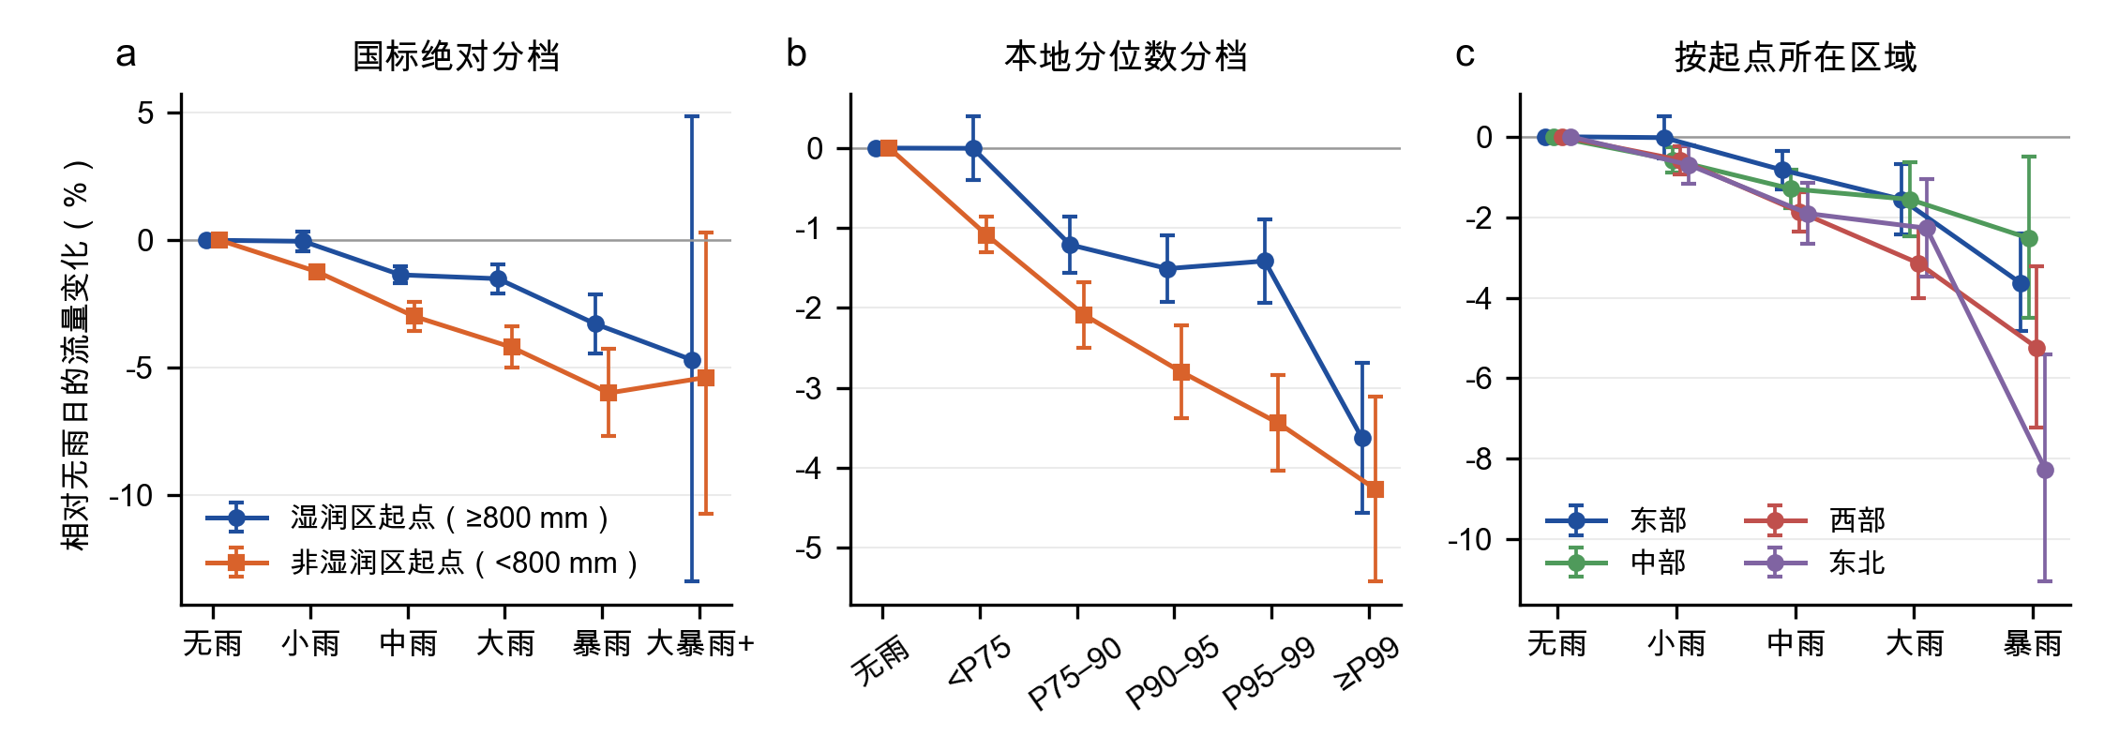
02 六个实证发现 · 3/6
对应问题
Q3
Q1
同样的雨，越干的地方越敏感
−6.0% vs −3.3%
−3.4% vs −1.4%
−8.3% … −2.5%
物理视角：部分“数据塌缩”
暴雨：干燥 vs 湿润区起点
（小雨 −1.2% vs 0.0%）
本地 P95–P99：干燥 vs 湿润
重标度后差距缩小、不消失
暴雨：东北最敏感，中部最弱
西部 −5.2%，东部 −3.6%
→ Q3；敏感度由气候
而非规模决定 → Q1
降雨与中国城际人口流动 · 导师交流
09 / 21
Notes:
第三个发现：同样的雨，越干的地方越敏感。暴雨时，年降水不到 800 毫米的起点城市流量减少 6.0%，湿润区只减少 3.3%；小雨时差别更明显，干燥区 −1.2%，湿润区基本是零。如果改用各城市自己的降雨分位数来分档，差距会缩小但不消失，比如本地 P95 到 P99 的雨，干燥区 −3.4%、湿润区 −1.4%。分区域看，暴雨时东北最敏感 −8.3%，其次西部 −5.2%、东部 −3.6%，中部最弱 −2.5%。这在物理上像是一种部分的“数据塌缩”，对应 Q3；敏感度更多由气候决定而不是规模，对应 Q1。

Slide 10
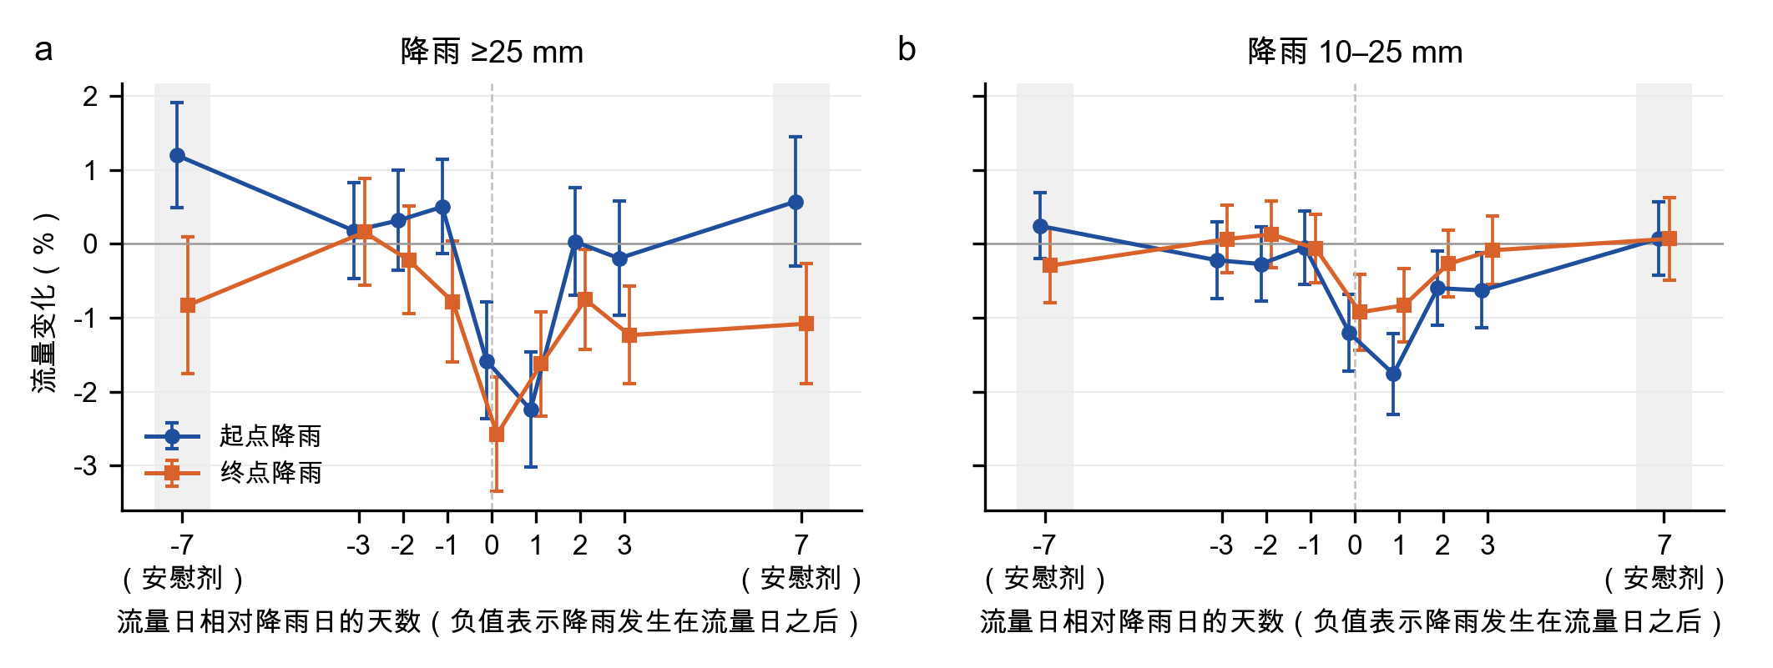
02 六个实证发现 · 4/6
对应问题
Q6
下雨取消出行，而不是推迟
±7 天为安慰剂：中雨干净；≥25 mm 有约 1 个百分点的残余关联（提示季节性混杂，小雨结论要谨慎）
−1.6% → −2.2%
−2.6% → −1.6%
−0.8%
物理视角：1–2 天弛豫，
起点 ≥25 mm：当天 → 次日
之后恢复，没有反弹
终点 ≥25 mm：当天 → 次日
小的负效应持续到第 3 天
雨前一天流向目的地
（p = 0.06），像在看预报
恢复函数是什么形状？
→ Q6
降雨与中国城际人口流动 · 导师交流
10 / 21
Notes:
第四个发现：下雨是取消出行，而不是推迟。起点出现 25 毫米以上的雨，流量当天减少 1.6%，次日减少 2.2%，之后就恢复了，没有补偿性的反弹；终点下雨当天 −2.6%、次日 −1.6%，小的负效应持续到第三天。有意思的是，雨前一天流向目的地的流量已经略降 0.8%，p 值 0.06，像是大家在看天气预报。需要说明的是安慰剂检验：中雨干净，但 25 毫米以上在前后第七天还有大约 1 个百分点的残余关联，说明还有季节性混杂，所以小雨的结论要谨慎。物理上这是一个一到两天的弛豫过程，恢复函数是什么形状，就是 Q6。

Slide 11
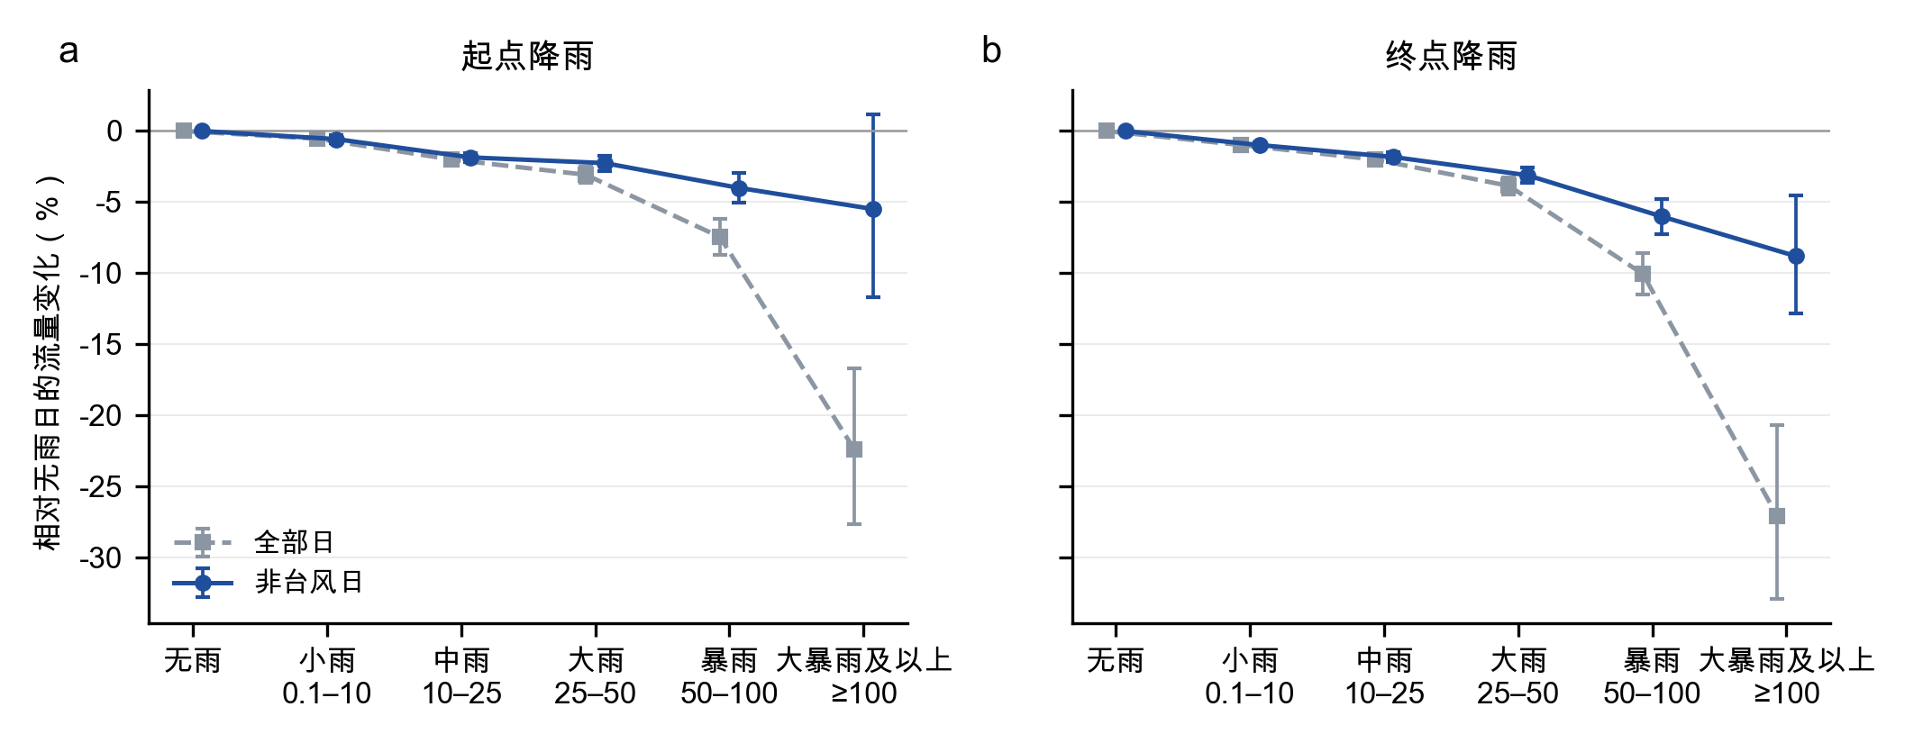
02 六个实证发现 · 5/6
对应问题
Q5
Q7
台风日只占 2.5%，却制造了“极端降雨”的大部分效应
台风影响下终点小雨也额外 −6.5%（预警、停运）；混在一起会制造假象：长途也大降、湿润区反而更敏感
2.5% · 70%
−27.1% → −8.8%
−24% / −32%
物理视角：强而空间
台风日占连接-日 2.5%；
≥100 mm 城市-日 70% 是台风日
终点 ≥100 mm：全部日→非台风日
（起点 −22.4% → −5.5%）
同样 ≥100 mm 的雨在台风日
额外下降（起点 / 终点）
相关的扰动（供给侧）
→ Q5、Q7
降雨与中国城际人口流动 · 导师交流
11 / 21
Notes:
第五个发现：台风日是另一回事。台风日只占连接-日的 2.5%，但 ≥100 毫米的城市-日里有 70% 是台风日。如果不剔除，终点 ≥100 毫米的效应是 −27.1%，剔除以后只有 −8.8%；起点从 −22.4% 变成 −5.5%。同样的雨在台风日还会额外再降 24%（起点）和 32%（终点），受台风影响的终点即使只下小雨也额外降 6.5%，这些都指向预警、停运这类供给侧冲击。混在一起估计还会制造两个假象：长途流量也大幅下降，以及湿润区反而更敏感。物理上，台风是强而空间相关的扰动，对应 Q5 和 Q7。

Slide 12
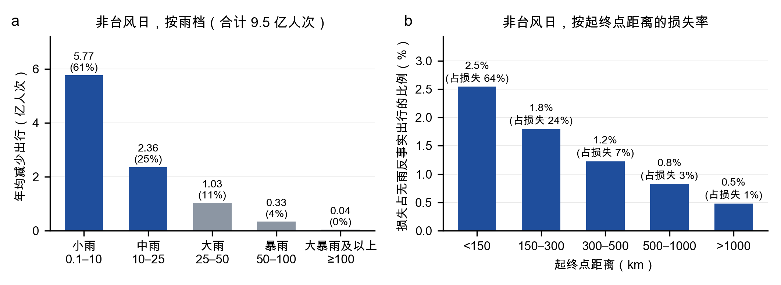
02 六个实证发现 · 6/6
对应问题
Q7
日常降雨每年少走约 9.5 亿人次，大头是小雨和中雨
9.54 亿人次 / 年
61%
25%
4%
非台风日，日常降雨减少的城际出行
小雨 5.77 亿
中雨 2.36 亿
暴雨 + ≥100 mm 0.37 亿
物理视角：损失来自频繁的小扰动，仅中雨就是暴雨 + 大暴雨的约 6 倍 → Q7
台风日降雨另减 1.27 亿，合计 10.8 亿（占无雨反事实 2.2%；只算稳定连接，是下限）
论文进展：英文 TR-D 初稿与中英文 Word 稿已完成；待补气温控制和雨量计数据稳健性
降雨与中国城际人口流动 · 导师交流
12 / 21
Notes:
第六个发现，把效应换算成人次：非台风日，日常降雨每年让城际出行少了大约 9.54 亿人次。其中小雨 5.77 亿，占 61%；中雨 2.36 亿，占 25%；暴雨加大暴雨只有 0.37 亿，占 4%。也就是说损失来自频繁的小扰动，仅中雨一项就是暴雨加大暴雨的大约六倍；当然小雨这部分最不确定，因为系数小、再分析又高估小雨频率。台风日的降雨另外减少 1.27 亿，合计 10.8 亿，占无雨反事实的 2.2%，只算稳定连接，所以是下限。这些结果已经写成英文 TR Part D 初稿和中英文 Word 稿，还要补气温控制和雨量计数据的稳健性。

Slide 13
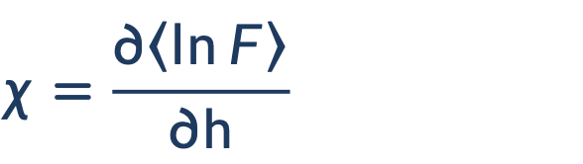
03 用统计物理语言重看
换一种语言：把降雨看成一个弱而普遍的外场
计量语言（已有结果）
统计物理语言
定义
$$χ=\frac{∂\left\langle \ln{F}\right\rangle }{∂h}$$
剂量-响应曲线
响应函数 / 磁化率 χ
效应随距离衰减
距离衰减指数 γ 被外场改变
外场 h = 降雨强度
响应 = ⟨ln F⟩ 的变化
χ = 单位雨强引起的响应
本地分位数分档
重标度与数据塌缩
当天 / 次日 / 恢复
弛豫函数
同一组实证结果，右边是五个对应；
后面三个初探都是新做的，
未经推敲
台风日
强而空间相关的扰动
降雨与中国城际人口流动 · 导师交流
13 / 21
Notes:
接下来是第二段，想换一种语言看同一组结果。如果把降雨强度看成外场 h，把对数流量的平均变化看成响应，那么单位雨强引起的响应就是一个磁化率 χ。这样剂量-响应曲线就是响应函数；效应随距离衰减，可以理解为距离衰减指数 γ 被外场改变；按本地分位数分档，对应重标度和数据塌缩；当天、次日、恢复对应弛豫函数；台风则是强而空间相关的扰动。后面三个初探都是这几天新做的，还没有仔细推敲，主要是想请您看看这样的对应是否成立。

Slide 14
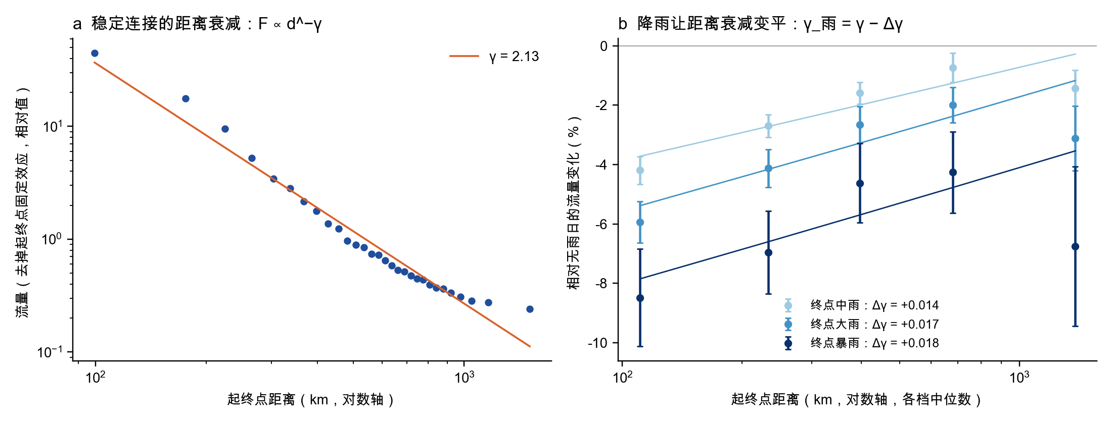

03 用统计物理语言重看 · 初探 A
对应问题
Q2
初探 A：雨天，距离衰减变平
$$F_{ij}∝M_{i}^{α}M_{j}^{β}d_{ij}^{−γ}, γ_{rain}=γ−Δγ$$
2.13
+0.02
起点暴雨 +0.030
>1000 km 衰减变平：
交叉尺度？
（高铁 / 航空接管）
质量版：F ∝ M_{i}^{0.59} M_{j}^{0.58} d^{−1.51}
γ：去掉起终点固定
效应后的距离衰减指数
Δγ：终点中雨 +0.014、
大雨 +0.017、暴雨 +0.018
Δγ = 降雨效应对 ln d 的斜率
降雨与中国城际人口流动 · 导师交流 · 初探，未经推敲
14 / 21
Notes:
初探 A 是引力模型的距离衰减。在稳定连接上去掉起点和终点固定效应以后，流量随距离按幂律衰减，指数 γ 大约是 2.13；如果用城市流动“质量”代替固定效应，得到流量正比于起点质量的 0.59 次方、终点质量的 0.58 次方、距离的负 1.51 次方。降雨效应对对数距离的斜率，就是降雨对指数的改变 Δγ：终点中雨大约 +0.014，大雨 +0.017，暴雨 +0.018，起点暴雨 +0.030，也就是雨天的距离衰减变平了大约 0.02。另外在 1000 公里以上衰减明显变平，像是存在一个交叉尺度，可能对应高铁和航空接管。这和 Q2 直接相关：降雨改的是指数、质量项，还是交叉尺度？

Slide 15
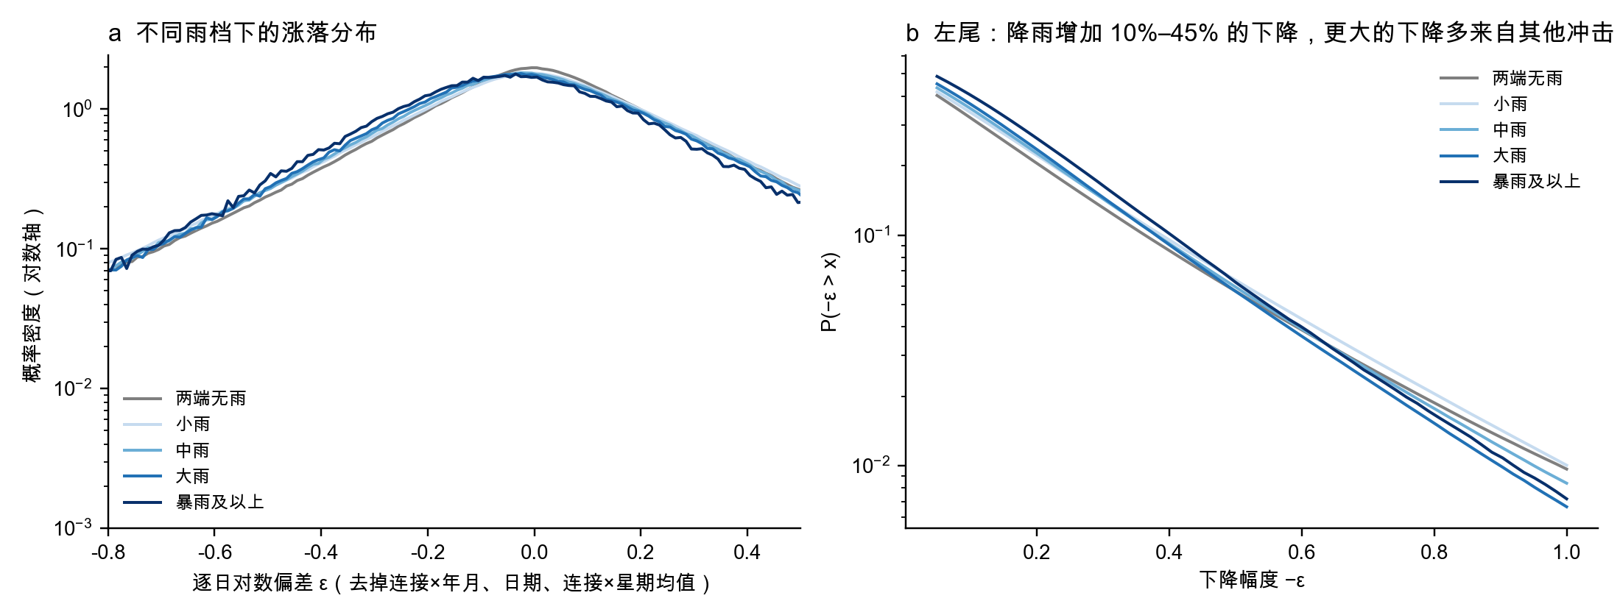
03 用统计物理语言重看 · 初探 B
对应问题
Q4
初探 B：降雨是一个很弱的外场
ε：去掉连接×年月、全国日期、连接×星期均值后的逐日对数偏差；分布中心呈指数型尾部（对数坐标下近似三角形）
0.35
−0.04
≈0.1
P(下降 > 30%)：两端无雨 10.3%
→ 暴雨及以上 12.5%
更大的下降（>45%）无雨日
一样多，多来自节假日等冲击
σ：自发涨落的标准差
暴雨及以上的平均位移
信噪比
降雨与中国城际人口流动 · 导师交流 · 初探，未经推敲
15 / 21
Notes:
初探 B 看的是涨落分布。去掉连接乘年月、全国日期、连接乘星期的均值以后，逐日对数偏差的标准差大约 0.35，而暴雨及以上的平均位移只有大约 −0.04，信噪比只有 0.1 左右，所以降雨是一个很弱的外场。分布中心是指数型的尾巴，在对数坐标下近似三角形；降雨把分布整体左移，主要增加 10% 到 45% 幅度的下降，比如下降超过 30% 的概率从两端无雨的 10.3% 增加到暴雨及以上的 12.5%。但更大的下降，超过 45% 的，在无雨日也一样多，主要来自节假日等其他冲击。这对应 Q4：自发涨落和对降雨的响应之间有没有类似涨落-耗散的关系。

Slide 16
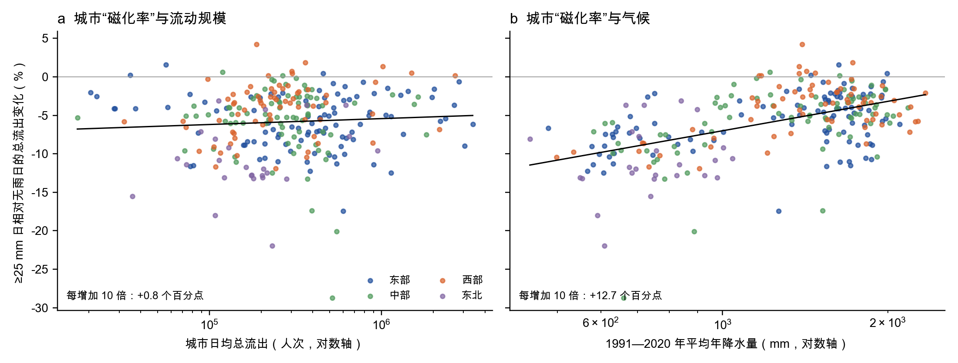

03 用统计物理语言重看 · 初探 C
对应问题
Q1
Q3
初探 C：城市“磁化率”取决于气候，不取决于规模
$$χ_{i}=\exp\left({\overline{ε}}_{i,≥25 mm}−{\overline{ε}}_{i,dry}\right)−1$$
+0.8
+12.7
没有明显的规模
标度，却有很强的
“气候标度”：响应
被长期外场“适应”掉
270 城（≥10 个非台风大雨日），中位数 −5.1%
城市流动规模每增加
10 倍（百分点）
年降水每增加 10 倍，
敏感度减弱（百分点）
同时放入：规模 +1.6、降水 +13.2（百分点）
降雨与中国城际人口流动 · 导师交流 · 初探，未经推敲
16 / 21
Notes:
初探 C 给每个城市算一个“磁化率”：25 毫米以上的日子相对无雨日，城市总流出变化多少。只用非台风日、至少有 10 个大雨日的城市，一共 270 个，中位数是 −5.1%。结果很有意思：敏感度几乎不随城市流动规模变化，规模每增加 10 倍只变 0.8 个百分点；但强烈依赖气候，年降水每增加 10 倍，敏感度减弱 12.7 个百分点，两个变量同时放进去结论不变。也就是说没有明显的规模标度，却有很强的“气候标度”，像是系统对外场的响应被它长期经历的外场强度适应掉了，这对应 Q1 和 Q3。

Slide 17
04 想请教老师的问题
七个候选问题，分三组
标度与模型
普适性与响应
网络与动力学
Q1 城市标度律
Q3 数据塌缩
Q5 空间关联与网络
雨天时，城际流动的
人口标度指数 β
（Y ∝ N^β）会不会变？
用本地气候尺度重标度后，
各城剂量-响应曲线能否
塌缩到一条主曲线？
相关扰动下网络如何渗流、
如何向第三方城市级联？
证据：P11
证据：P16 初探 C
证据：P09、P16
Q6 弛豫动力学
扰动后的恢复是指数型
还是幂律型？
Q2 引力 vs 辐射模型
Q4 线性响应与涨落
证据：P10
降雨改的是距离衰减
指数 γ、质量项，
还是交叉尺度？
连接的自发涨落与敏感度
有无类似涨落-耗散的
关系？
Q7 频率–强度统计
“强度—频率—损失”统一描述，
损失分布有无幂律尾？
证据：P08、P14 初探 A
证据：P07、P15 初探 B
证据：P12
降雨与中国城际人口流动 · 导师交流
17 / 21
Notes:
第三段是重点，我把可能的问题分成三组七个。第一组是标度与模型：Q1，雨天时城际流动的人口标度指数会不会变；Q2，降雨改的是距离衰减指数、质量项还是交叉尺度。第二组是普适性与响应：Q3，用本地气候尺度重标度以后，各城市的剂量-响应能不能塌缩到一条主曲线；Q4，自发涨落和敏感度之间有没有类似涨落-耗散的关系。第三组是网络与动力学：Q5，相关扰动下网络怎么渗流、怎么向第三方城市级联；Q6，恢复是指数型还是幂律型；Q7，损失分布有没有幂律尾。每个问题我都标了对应的证据页。

Slide 18
04 想请教老师的问题
候选问题详解（一）：标度、模型、塌缩、响应
问题
现象与已有证据
可能的物理框架
需要的数据或方法
Q1
敏感度几乎与流动规模
无关：每增加 10 倍
仅 +0.8 个百分点（初探 C）
城市标度律 Y ∝ N^β：
比较雨天与晴天的 β；
损失随规模超线性还是次线性？
需补：七普人口数据
城市标度律
Q2
效应随距离衰减；
Δγ ≈ +0.02；
>1000 km 处出现交叉
引力模型 vs 辐射模型
（中间机会）：降雨是否
缩小“有效机会半径”？
需要：一个机制模型，
推出 Δγ ≈ 0.02 的量级
引力 vs 辐射模型
Q3
本地分位数重标度后，
干湿差距缩小但不消失
（P95–P99：−3.4% vs −1.4%）
以 P99、重现期或标准化
距平为标度变量，看各城
剂量-响应能否塌缩
需要：选对标度变量；
现有数据即可起步
数据塌缩
Q4
自发涨落 σ ≈ 0.35，
远大于暴雨平均响应
（−0.04）
线性响应；涨落-耗散类比；
敏感度在连接间的分布
是否重尾？
需要：连接层面的
响应估计
线性响应与涨落
Q1–Q4 都能用现有数据起步，只有 Q1 需要补人口数据
降雨与中国城际人口流动 · 导师交流
18 / 21
Notes:
先看前四个。Q1 的现象是敏感度几乎与规模无关，框架是城市标度律，比较雨天和晴天的指数，看损失随规模是超线性还是次线性，需要补七普人口。Q2 的现象是效应随距离衰减、Δγ 大约 0.02、1000 公里以上有交叉，可以对比引力模型和带中间机会的辐射模型，看降雨是不是缩小了“有效机会半径”，关键是要有一个机制模型推出 0.02 这个量级。Q3 是重标度以后差距缩小但不消失，可以试 P99、重现期或标准化距平作为标度变量，现有数据就能起步。Q4 是自发涨落远大于平均响应，可以用线性响应和涨落-耗散的类比，看敏感度在连接间的分布是否重尾，需要先估计连接层面的响应。总体上 Q1 到 Q4 都能用现有数据起步，只有 Q1 需要补人口。

Slide 19
04 想请教老师的问题
候选问题详解（二）：网络、弛豫、频率-强度
问题
现象与已有证据
可能的物理框架
需要的数据或方法
Q5
降雨场空间相关强，
同一天很多城市同时下雨；
台风是强相关扰动
网络上的相关扰动：渗流、
巨连通分量、向第三方
城市的级联
需要：逐日网络重构、
降雨场的空间相关长度
空间关联与网络
Q6
扰动后 1–2 天恢复，
没有反弹（取消而非推迟）
弛豫函数：指数型还是
幂律型？联系 Wang & Taylor：
扰动下移动规律仍保持
需要：按降雨事件对齐的
恢复曲线
弛豫动力学
Q7
小雨中雨占非台风日损失
的 86%；台风是少数
大扰动
类 G-R 律：“强度—频率—
损失”统一描述；损失
分布有无幂律尾？
需要：事件层面的
损失分布
频率–强度统计
Q5–Q7 方法上更“物理”，但需要更多建模工作
降雨与中国城际人口流动 · 导师交流
19 / 21
Notes:
后三个方法上更“物理”一些。Q5：降雨场空间相关很强，同一天很多城市同时下雨，台风更是强相关扰动，可以研究网络上的相关扰动，比如渗流、巨连通分量、向第三方城市的级联，需要重构逐日网络、估计降雨场的空间相关长度。Q6：扰动后一到两天恢复、没有反弹，可以看弛豫函数是指数型还是幂律型，并和 Wang 和 Taylor 关于扰动下移动规律仍然保持的结论联系起来，需要按降雨事件对齐的恢复曲线。Q7：小雨中雨占了非台风日损失的 86%，台风是少数大扰动，能否像地震的 G-R 律那样建立强度、频率、损失的统一描述，看损失分布有没有幂律尾，需要事件层面的损失分布。这三个需要更多建模工作。

Slide 20
04 想请教老师的问题
想请老师帮我判断：先做哪一两个？
想请教的四件事
先做
1
哪一两个问题最值得做成统计物理 /
复杂系统风格的论文？和 TR-D 实证稿怎么分工？
Q2
Q5
Q4
Q3
2
固定效应给的是平均响应，统计物理的
做法该怎么补（分布、标度、塌缩、模型）？
研究价值：中 → 高
3
需要补哪些数据？
人口、气温、雨量计观测、交通方式……
Q6
Q1
4
投稿方向的建议
需补人口
Q7
我的初步判断：Q2、Q3 价值高，
可行性（现有数据能否起步）：低 → 高
而且现有数据就能做——但最想听老师的意见
情景判断：位置是我的初步判断，不是数据，请老师修正
降雨与中国城际人口流动 · 导师交流
20 / 21
Notes:
最后想请您帮我判断先做哪一两个。左边是我按研究价值和可行性做的初步摆放，只是我的主观判断，不是数据：我觉得 Q2 和 Q3 价值高、现有数据就能做，Q4 价值高但要多一些工作，Q5 价值高但可行性低，Q6、Q7 比较好做，Q1 需要补人口。想请教您四件事：哪一两个问题最值得做成统计物理或复杂系统风格的论文，和现在的 TR-D 实证稿怎么分工；固定效应给的是平均响应，统计物理的做法该怎么补，是看分布、标度、塌缩还是建模型；还需要补哪些数据，比如人口、气温、雨量计观测、交通方式；以及投稿方向上您有什么建议。

Slide 21
近期
05 下一步
补气温控制和雨量计数据稳健性，
完善 TR Part D 实证稿
降雨是一个弱而普遍的
外场——
想把它的规律
用物理的语言讲清楚
按老师意见
挑 1–2 个标度律 / 统计物理问题，
先做最小可行分析
之后
再定论文定位与投稿方向，
下次组会汇报
21 / 21
Notes:
接下来的计划是三步。近期先补气温控制和雨量计数据的稳健性，把 TR Part D 的实证稿完善好。然后按您的意见挑一到两个标度律或统计物理问题，先做最小可行的分析。最后再定论文定位和投稿方向，下次组会再汇报。总的来说，我想把降雨这个弱而普遍的外场的规律，用物理的语言讲清楚，谢谢老师。

